Slide 1

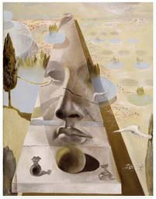
Lecture 3
摄像机模型2 & 摄像机标定
Professor Silvio Savarese
Computational Vision and Geometry Lab
Silvio Savarese
Lecture 3 -
Jan 17th, 2018

Slide 2
Lecture 3
摄像机模型2 & 摄像机标定
摄像机模型概括
摄像机标定问题
径向畸变的摄像机标定
例子
Reading:
[FP] Chapter 1 “Geometric Camera Calibration” [HZ] Chapter 7 “Computation of Camera Matrix P”
Some slides in this lecture are courtesy to Profs. J. Ponce, F-F Li
Silvio Savarese
Lecture 3 -
Jan 17th, 2018

Slide 3
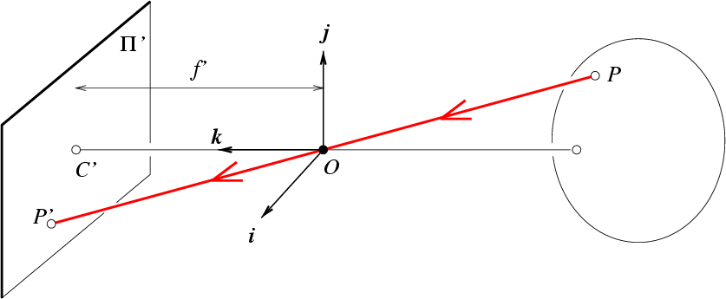


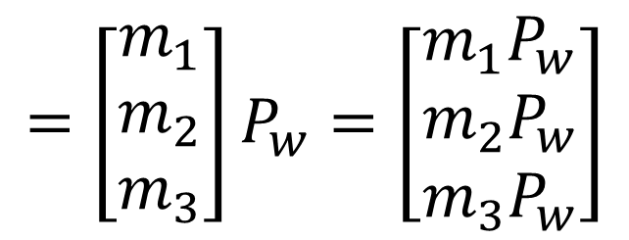
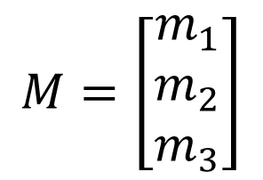
投影摄像机
j_{w}
R,T
k_{w}
O_{w}
f
$$M=\left[\begin{matrix}m_{1} \\ m_{2} \\ m_{3}\end{matrix}\right]$$
$${P′}_{3×1}=MP_{w}=K_{3×3}{\left[\begin{matrix}R & T\end{matrix}\right]}_{3×4}P_{w4×1}$$
$$=\left[\begin{matrix}m_{1} \\ m_{2} \\ m_{3}\end{matrix}\right]P_{w}=\left[\begin{matrix}m_{1}P_{w} \\ m_{2}P_{w} \\ m_{3}P_{w}\end{matrix}\right]$$
$$→(\frac{m_{1}P_{w}}{m_{3}P_{w}},\frac{m_{2}P_{w}}{m_{3}P_{w}})$$
$$E$$
[Eq.12]

Slide 4

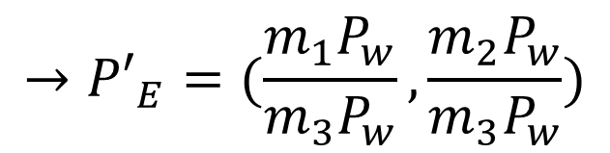
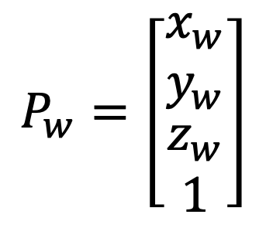
练习
R,T
j_{w}
f
P
k_{w}
O_{w}
P’
i_{w}
假设没有旋转或平移
零倾斜，正方形像素，无畸变，无偏移
$$M=K\left[\begin{matrix}R & T\end{matrix}\right]$$
$$P_{w}=\left[\begin{matrix}x_{w} \\ y_{w} \\ \begin{aligned}z_{w} \\ 1\end{aligned}\end{matrix}\right]$$
$$→{P′}_{E}=(\frac{m_{1}P_{w}}{m_{3}P_{w}},\frac{m_{2}P_{w}}{m_{3}P_{w}})$$

Slide 5
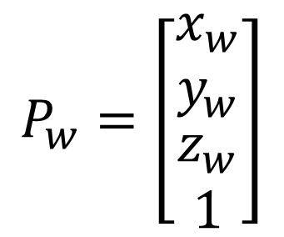
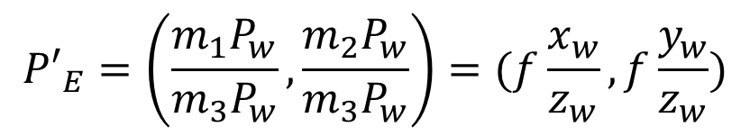
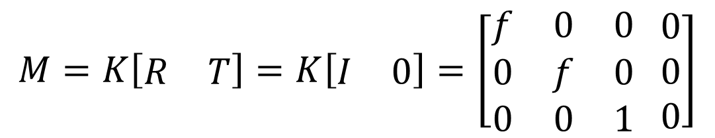
练习
R,T
j_{w}
f
P
k_{w}
O_{w}
P’
i_{w}
$$M=K\left[\begin{matrix}R & T\end{matrix}\right]=K\left[\begin{matrix}I & 0\end{matrix}\right]=\left[\begin{matrix}f & 0 & 0 \\ 0 & f & 0 \\ 0 & 0 & 1\end{matrix} \begin{matrix}0 \\ 0 \\ 0\end{matrix}\right]$$
$$P_{w}=\left[\begin{matrix}x_{w} \\ y_{w} \\ \begin{aligned}z_{w} \\ 1\end{aligned}\end{matrix}\right]$$
$${P′}_{E}=\left(\frac{m_{1}P_{w}}{m_{3}P_{w}},\frac{m_{2}P_{w}}{m_{3}P_{w}}\right)=(f\frac{x_{w}}{z_{w}},f\frac{y_{w}}{z_{w}})$$

Slide 6
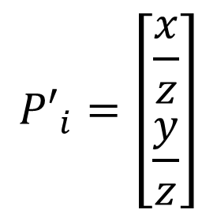
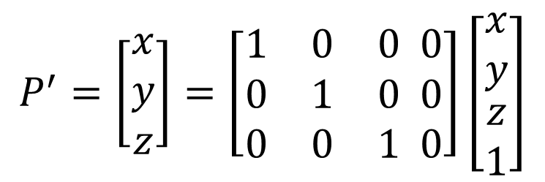
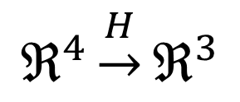

正则投影变换
$$P^{′}=\left[\begin{matrix}x \\ y \\ z\end{matrix}\right]=\left[\begin{matrix}1 & 0 & 0 \\ 0 & 1 & 0 \\ 0 & 0 & 1\end{matrix} \begin{matrix}0 \\ 0 \\ 0\end{matrix}\right]\left[\begin{matrix}x \\ y \\ \begin{aligned}z \\ 1\end{aligned}\end{matrix}\right]$$
$$P^{′}=MP$$
$$ℜ^{4}\underset{→}{H}ℜ^{3}$$
M
$${P′}_{i}=\left[\begin{matrix}\frac{x}{z} \\ \frac{y}{z}\end{matrix}\right]$$

Slide 7

投影摄像机
f’
R
Q
p’
q’
r’
O
P

Slide 8
弱透视投影
当相对场景深度小于其与相机的距离时
f’
zo
R
R_
p’
q’
r’
Q
O
Q_
P_
π
P

Slide 9



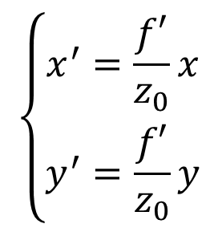
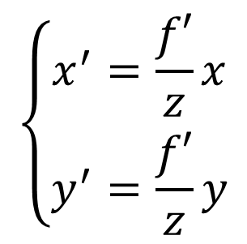
弱透视投影
f’
zo
R
R_
p’
q’
r’
Q
O
Q_
P_
π
P
$$\left\{\begin{matrix}x^{′}=\frac{f′}{z}x \\ y^{′}=\frac{f′}{z}y\end{matrix}\right.$$
$$\left\{\begin{matrix}x^{′}=\frac{f′}{z_{0}}x \\ y^{′}=\frac{f′}{z_{0}}y\end{matrix}\right.$$
→
放大率 m

Slide 10

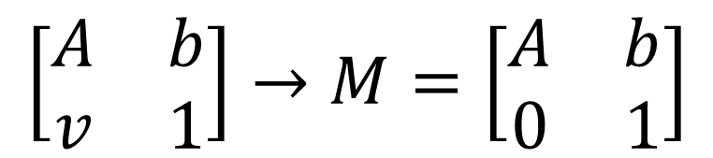
弱透视投影
π
f’
zo
R
R_
p’
q’
r’
Q
O
Q_
P_
P
投影（透视）
弱透视
$$\left[\begin{matrix}A & b \\ v & 1\end{matrix}\right]→M=\left[\begin{matrix}A & b \\ 0 & 1\end{matrix}\right]$$
$$M=K\left[R T\right]=$$

Slide 11
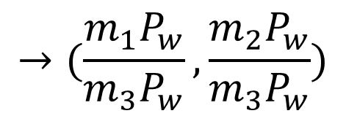
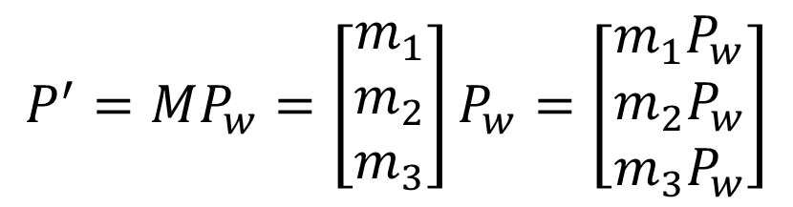
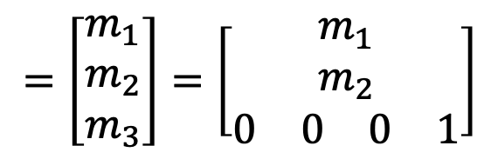
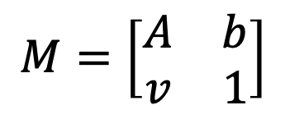
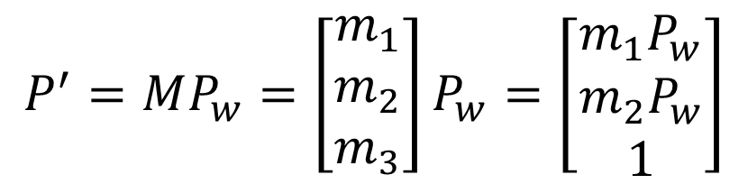
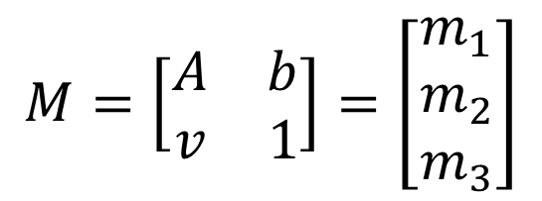
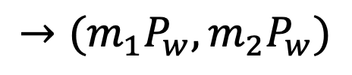
$$P^{′}=MP_{w}=\left[\begin{matrix}m_{1} \\ m_{2} \\ m_{3}\end{matrix}\right]P_{w}=\left[\begin{matrix}m_{1}P_{w} \\ m_{2}P_{w} \\ m_{3}P_{w}\end{matrix}\right]$$
$$M=\left[\begin{matrix}A & b \\ v & 1\end{matrix}\right]=\left[\begin{matrix}m_{1} \\ m_{2} \\ m_{3}\end{matrix}\right]$$
$$→(\frac{m_{1}P_{w}}{m_{3}P_{w}},\frac{m_{2}P_{w}}{m_{3}P_{w}})$$
E
透视
$$P^{′}=MP_{w}=\left[\begin{matrix}m_{1} \\ m_{2} \\ m_{3}\end{matrix}\right]P_{w}=\left[\begin{matrix}m_{1}P_{w} \\ m_{2}P_{w} \\ 1\end{matrix}\right]$$
$$M=\left[\begin{matrix}A & b \\ v & 1\end{matrix}\right]$$
$$=\left[\begin{matrix}m_{1} \\ m_{2} \\ m_{3}\end{matrix}\right]=\left[\begin{matrix}m_{1} \\ m_{2} \\ \begin{matrix}\begin{matrix}0 & 0\end{matrix} & \begin{matrix}0 & 1\end{matrix}\end{matrix}\end{matrix}\right]$$
E
$$→(m_{1}P_{w},m_{2}P_{w})$$
放 大 率
弱透视

Slide 12
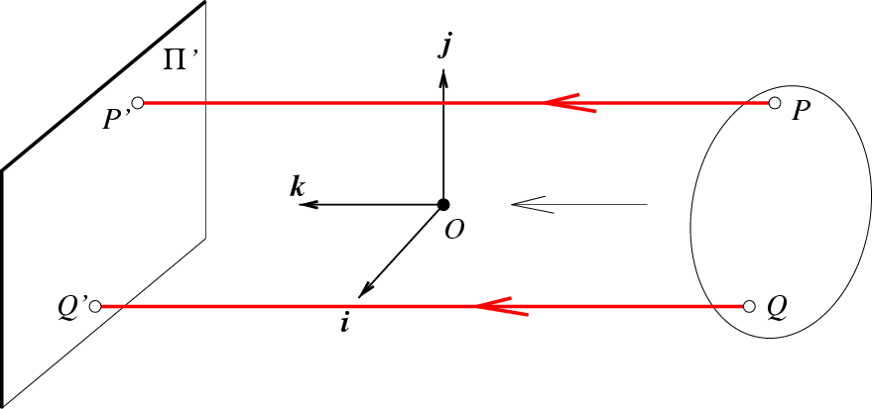
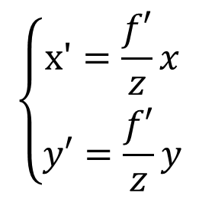
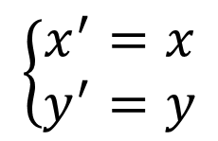
正投影
投影中心到像平面的距离是无限的
$$\left\{\begin{matrix}x′=\frac{f′}{z}x \\ y′=\frac{f′}{z}y\end{matrix}\right.$$
$$\left\{\begin{matrix}x^{′}=x \\ y^{′}=y\end{matrix}\right.$$
→

Slide 13
模型优缺点
弱透视在数学方面更简单
当物体较小且较远时准确
有利于识别
针孔透视对于3D到2D映射的建模更为准确
用于运动恢复结构或 SLAM

Slide 14
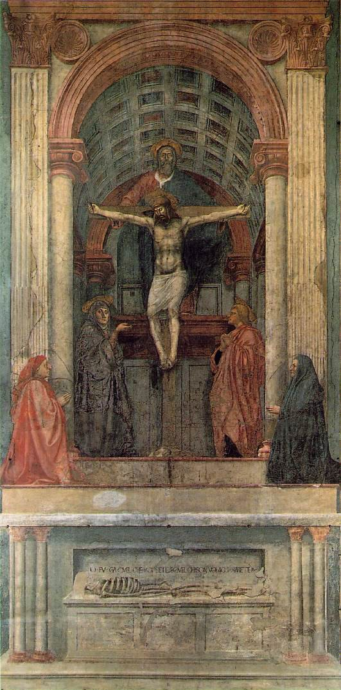
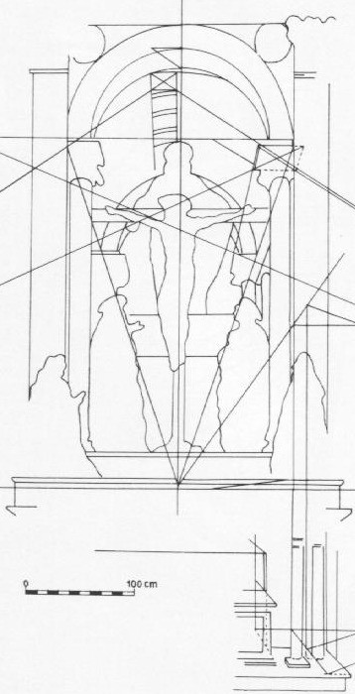
一点透视
Masaccio, Trinity, Santa Maria Novella, Florence, 1425-28
Credit slide S. Lazebnik

Slide 15
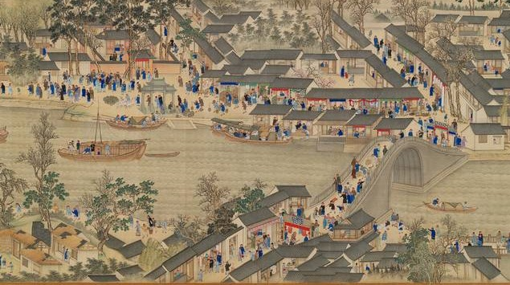
弱透视投影
The Kangxi Emperor's Southern Inspection Tour (1691-1698)By Wang Hui

Slide 16
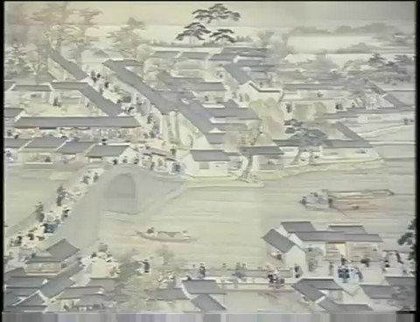
弱透视投影
The Kangxi Emperor's Southern Inspection Tour (1691-1698)By Wang Hui

Slide 17
Lecture 3
摄像机标定
摄像机模型概括
摄像机标定问题
径向畸变的摄像机标定
例子
Reading:
[FP] Chapter 1 “Geometric Camera Calibration” [HZ] Chapter 7 “Computation of Camera Matrix P”
Some slides in this lecture are courtesy to Profs. J. Ponce, F-F Li
Silvio Savarese
Lecture 3 -
18-Jan-18

Slide 18
为什么重要？
从图像中估计相机参数，例如位姿或焦距！
?

Slide 19
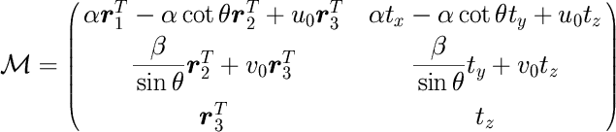
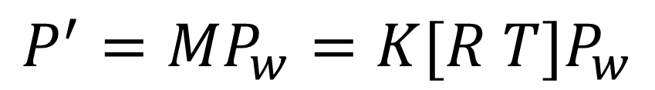
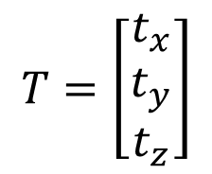
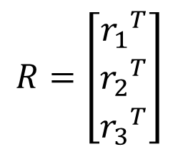
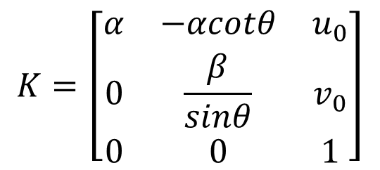
投影摄像机
$$P^{′}=MP_{w}=K[R T]P_{w}$$
内参数
外参数
3× 4
$$K=\left[\begin{matrix}α & −αcotθ & u_{0} \\ 0 & \frac{β}{sinθ} & v_{0} \\ 0 & 0 & 1\end{matrix}\right]$$
$$R=\left[\begin{matrix}{r_{1}}^{T} \\ {r_{2}}^{T} \\ {r_{3}}^{T}\end{matrix}\right]$$
$$T=\left[\begin{matrix}t_{x} \\ t_{y} \\ t_{z}\end{matrix}\right]$$

Slide 20
标定目标
$$P^{′}=MP_{w}=K[R T]P_{w}$$
内参数
外参数
从1张或多张图像中估算内外参数
更换符号:
P = P_{w}
p = P’

Slide 21
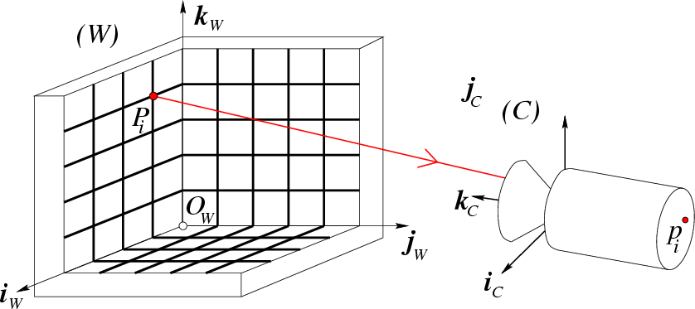
标定问题
标定装置
j_{C}
[O_{w},i_{w},j_{w},k_{w}]中 P₁ … P_{n} 位置已知

Slide 22
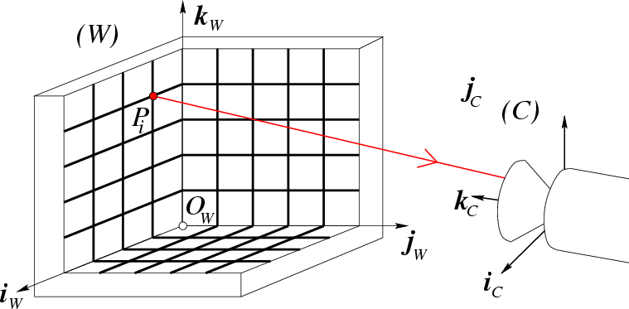

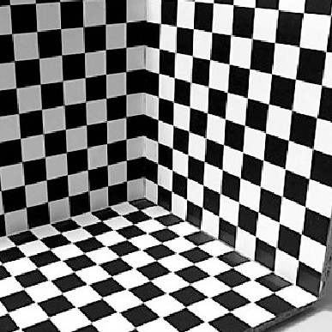
标定问题
标定装置
图像
p_{i}
j_{C}
[O_{w},i_{w},j_{w},k_{w}] 中 P₁ … P_{n} 位置已知
图像中 p₁ … p_{n} 位置已知
目标: 计算内外参数

Slide 23
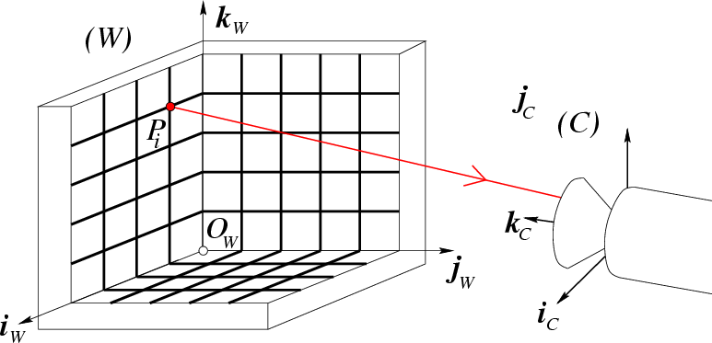
标定问题
标定装置
image
图像
jj_{CC}
pp_{ii}
p_{i}
我们需要多少对应点?
M有11个未知参数 我们需要11个方程 6组对应点可以实现

Slide 24
标定问题
标定装置
图像
p_{i}
jj_{CC}
实际操作中使用多于六对点来获得更加鲁棒的结果。

Slide 25
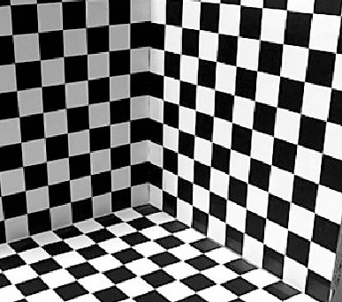
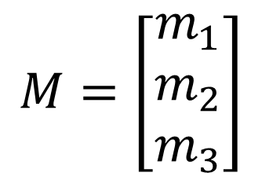
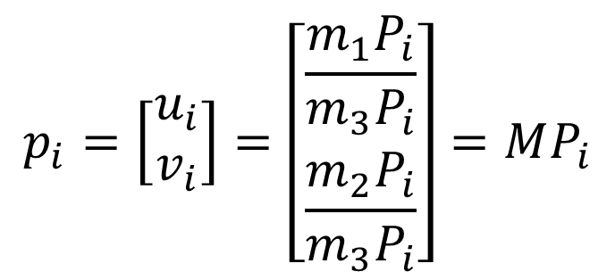
标定问题
标定装置
图像
p_{i}
jj_{CC}
$$p_{i}=\left[\begin{matrix}u_{i} \\ v_{i}\end{matrix}\right]=\left[\begin{matrix}\frac{m_{1}P_{i}}{m_{3}P_{i}} \\ \frac{m_{2}P_{i}}{m_{3}P_{i}}\end{matrix}\right]=MP_{i}$$
$$M=\left[\begin{matrix}m_{1} \\ m_{2} \\ m_{3}\end{matrix}\right]$$
[Eq. 1]
像素

Slide 26
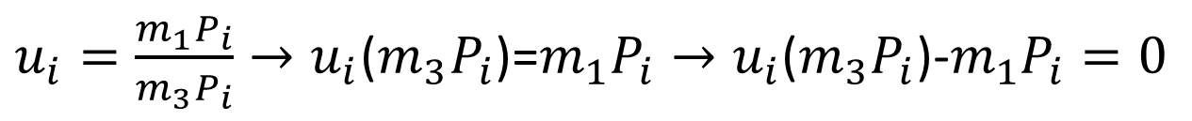
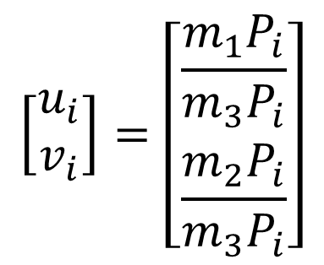
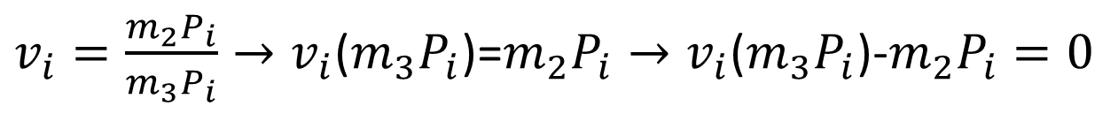
标定问题
$$\left[\begin{matrix}u_{i} \\ v_{i}\end{matrix}\right]=\left[\begin{matrix}\frac{m_{1}P_{i}}{m_{3}P_{i}} \\ \frac{m_{2}P_{i}}{m_{3}P_{i}}\end{matrix}\right]$$
[Eq. 1]
$u_{i}=\frac{m_{1}P_{i}}{m_{3}P_{i}}→u_{i}$($m_{3}P_{i}$)=$m_{1}P_{i}→u_{i}\text{(}m_{3}P_{i}\text{)}\text{−}m_{1}P_{i}=0$
$v_{i}=\frac{m_{2}P_{i}}{m_{3}P_{i}}→v_{i}$($m_{3}P_{i}$)=$m_{2}P_{i}→v_{i}\text{(}m_{3}P_{i}\text{)}\text{−}m_{2}P_{i}=0$
[Eqs. 2]

Slide 27
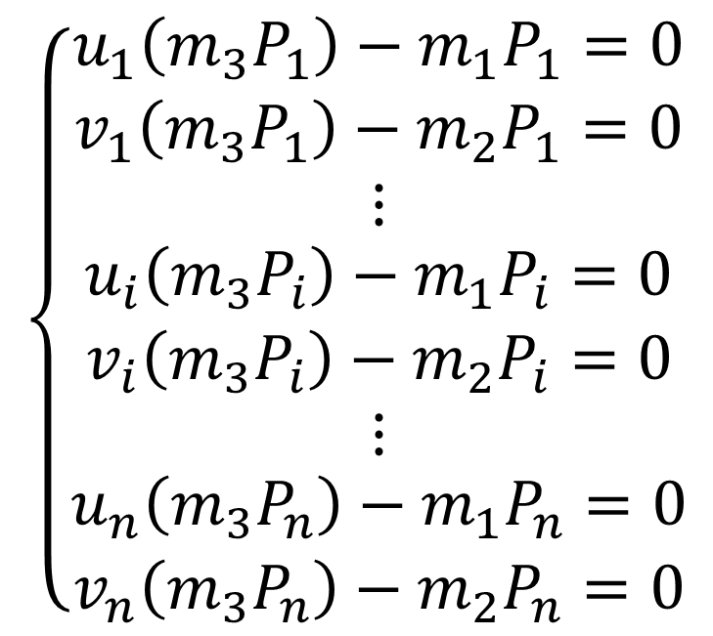
标定问题
$$\left\{\begin{matrix}\begin{matrix}u_{1}\left(m_{3}P_{1}\right)−m_{1}P_{1}=0 \\ v_{1}\left(m_{3}P_{1}\right)−m_{2}P_{1}=0 \\ ⋮\end{matrix} \\ \begin{matrix}u_{i}\left(m_{3}P_{i}\right)−m_{1}P_{i}=0 \\ v_{i}\left(m_{3}P_{i}\right)−m_{2}P_{i}=0 \\ ⋮\end{matrix} \\ \begin{matrix}u_{n}\left(m_{3}P_{n}\right)−m_{1}P_{n}=0 \\ v_{n}\left(m_{3}P_{n}\right)−m_{2}P_{n}=0\end{matrix}\end{matrix}\right.$$
[Eqs. 3]

Slide 28
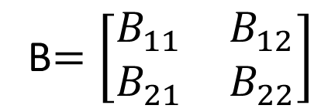
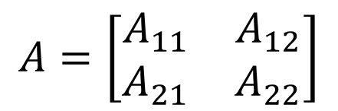
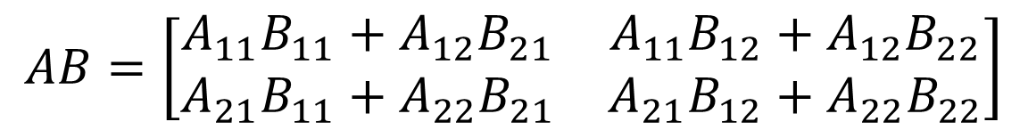
分块矩阵乘法
$$A=\left[\begin{matrix}A_{11} & A_{12} \\ A_{21} & A_{22}\end{matrix}\right]$$
B$=\left[\begin{matrix}B_{11} & B_{12} \\ B_{21} & B_{22}\end{matrix}\right]$
AB 是什么?
$$AB=\left[\begin{matrix}A_{11}B_{11}+A_{12}B_{21} & A_{11}B_{12}+A_{12}B_{22} \\ A_{21}B_{11}+A_{22}B_{21} & A_{21}B_{12}+A_{22}B_{22}\end{matrix}\right]$$

Slide 29
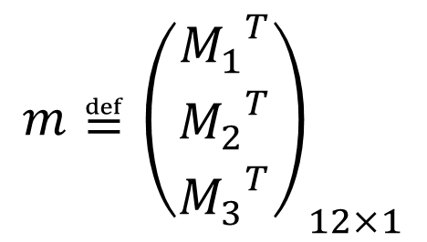


标定问题
已知
未知
$$\left\{\begin{matrix}{−u}_{1}\left(m_{3}P_{1}\right)+m_{1}P_{1}=0 \\ {−v}_{1}\left(m_{3}P_{1}\right)+m_{2}P_{1}=0 \\ −\begin{matrix}⋮ \\ u_{n}\left(m_{3}P_{n}\right)+m_{1}P_{n}=0 \\ {−v}_{n}\left(m_{3}P_{n}\right)+m_{2}P_{n}=0\end{matrix}\end{matrix}\right.$$
P
m = 0
[Eq. 4]
齐次线性坐标系
1x4
$$P≝{\left(\begin{matrix}{P_{1}}^{T} & 0^{T} & −u_{1}{P_{1}}^{T} \\ 0^{T} & {P_{1}}^{T} & {{−v_{1}P}_{1}}^{T} \\ \begin{aligned} \\ {P_{n}}^{T} \\ 0^{T}\end{aligned} & \begin{aligned}⋮ \\ 0^{T} \\ {P_{n}}^{T}\end{aligned} & \begin{aligned} \\ {{−u_{n}P}_{n}}^{T} \\ {{−v_{n}P}_{n}}^{T}\end{aligned}\end{matrix}\right)}_{2n×12}$$
4x1
$$m≝{\left(\begin{matrix}{M_{1}}^{T} \\ {M_{2}}^{T} \\ {M_{3}}^{T}\end{matrix}\right)}_{12×1}$$

Slide 30
齐次 M x N 线性坐标系
M=方程数= 2n N=未知数数量= 11
直角系(M>N)
0 总是一个解
求非零解
最小化 |P m|²
约束 |m|²=1
N
P
m = 0
M

Slide 31
标定问题
P m = 0
如何求解齐次线性系？
SVD 奇异值分解!

Slide 32

标定问题
P
m = 0
P 奇异值分解
T
^{U}2n×12 ^{D} 12×12^{V}
12×12
V最后一列给出
m
参考592 of HZ
$$m≝\left(\begin{matrix}{m_{1}}^{T} \\ {m_{2}}^{T} \\ {m_{3}}^{T}\end{matrix}\right)$$
M

Slide 33
提取摄像机参数
ρ

Slide 34








提取摄像机参数
See [FP],
Sec. 1.3.1
$$\frac{M}{ρ}=\left(\begin{matrix}α{r_{1}}^{T}−αcotθ{r_{2}}^{T}+u_{0}{r_{3}}^{T} & αt_{x}−αcotθt_{y}+u_{0}t_{z} \\ \frac{β}{sinθ}{r_{2}}^{T}+v_{0}{r_{3}}^{T} & \frac{β}{sinθ}t_{y}+v_{0}t_{z} \\ {r_{3}}^{T} & t_{z}\end{matrix}\right)=K[R T]$$
b
$$K=\left[\begin{matrix}α & −αcotθ & u_{0} \\ 0 & \frac{β}{sinθ} & v_{0} \\ 0 & 0 & 1\end{matrix}\right]$$
A
Box 1
内部
$$A=\left[\begin{matrix}{a_{1}}^{T} \\ {a_{2}}^{T} \\ {a_{3}}^{T}\end{matrix}\right]$$
b$=\left[\begin{matrix}b_{1} \\ b_{2} \\ b_{3}\end{matrix}\right]$
$$u_{0}=ρ^{2}(a_{1}∙a_{3})$$
$$ρ=\frac{±1}{|a_{3}|}$$
$$v_{0}=ρ^{2}(a_{2}∙a_{3})$$
$$cosθ=\frac{(a_{1}×a_{3})∙(a_{2}×a_{3})}{|a_{1}×a_{3}|∙|a_{2}×a_{3}|}$$
估计值

Slide 35


提取摄像机参数
See [FP],
Sec. 1.3.1
$$\frac{M}{ρ}=\left(\begin{matrix}α{r_{1}}^{T}−αcotθ{r_{2}}^{T}+u_{0}{r_{3}}^{T} & αt_{x}−αcotθt_{y}+u_{0}t_{z} \\ \frac{β}{sinθ}{r_{2}}^{T}+v_{0}{r_{3}}^{T} & \frac{β}{sinθ}t_{y}+v_{0}t_{z} \\ {r_{3}}^{T} & t_{z}\end{matrix}\right)=K[R T]$$
b
$$K=\left[\begin{matrix}α & −αcotθ & u_{0} \\ 0 & \frac{β}{sinθ} & v_{0} \\ 0 & 0 & 1\end{matrix}\right]$$
A
Box 1
内部
$$A=\left[\begin{matrix}{a_{1}}^{T} \\ {a_{2}}^{T} \\ {a_{3}}^{T}\end{matrix}\right]$$
b$=\left[\begin{matrix}b_{1} \\ b_{2} \\ b_{3}\end{matrix}\right]$
$$α=ρ^{2}|a_{1}×a_{3}|sinθ$$
β$=ρ^{2}|a_{2}×a_{3}|sinθ$
估计值

Slide 36

定理 (Faugeras, 1993)
令 $M=\left(\begin{matrix}A & b\end{matrix}\right)$ 为3×4的矩阵，$a_{i}^{T}(i=1,2,3)$ 表示由 $M$ 左三列形成的矩阵 $A$ 的行
$M$ 是透视投影矩阵的一个充分必要条件是 $Det(A)≠0$
$M$ 是零偏移透视投影矩阵的一个充分必要条件是 $Det(A)≠0$ 且
$$(a_{1}×a_{3})∙(a_{2}×a_{3})=0$$
$M$ 是零偏移且宽高比为1的透视投影矩阵的一个充分必要条件是 $Det(A)≠0$ 且
$$\left\{\begin{aligned}(a_{1}×a_{3})∙(a_{2}×a_{3})=0 \\ (a_{1}×a_{3})∙(a_{1}×a_{3})=(a_{2}×a_{3})∙(a_{2}×a_{3})\end{aligned}\right.$$

Slide 37




提取摄像机参数
See [FP],
Sec. 1.3.1
$$\frac{M}{ρ}=\left(\begin{matrix}α{r_{1}}^{T}−αcotθ{r_{2}}^{T}+u_{0}{r_{3}}^{T} & αt_{x}−αcotθt_{y}+u_{0}t_{z} \\ \frac{β}{sinθ}{r_{2}}^{T}+v_{0}{r_{3}}^{T} & \frac{β}{sinθ}t_{y}+v_{0}t_{z} \\ {r_{3}}^{T} & t_{z}\end{matrix}\right)=K[R T]$$
b
$$K=\left[\begin{matrix}α & −αcotθ & u_{0} \\ 0 & \frac{β}{sinθ} & v_{0} \\ 0 & 0 & 1\end{matrix}\right]$$
A
Box 1
内部
$$A=\left[\begin{matrix}{a_{1}}^{T} \\ {a_{2}}^{T} \\ {a_{3}}^{T}\end{matrix}\right]$$
b$=\left[\begin{matrix}b_{1} \\ b_{2} \\ b_{3}\end{matrix}\right]$
$$r_{1}=\frac{(a_{2}×a_{3})}{|a_{2}×a_{3}|}$$
$$r_{3}=\frac{±a_{3}}{|a_{3}|}$$
$$r_{2}=r_{3}×r_{1}$$
$$T=ρK^{−1}b$$
估计值

Slide 38

退化例子
P_{i} ' s 不位于同一平面!
点不位于两个二次曲面的相交曲线上
[FP] section 1.3

Slide 39
Lecture 3
摄像机标定
摄像机模型概括
摄像机标定问题
径向畸变的摄像机标定
例子
Reading:
[FP] Chapter 1 “Geometric Camera Calibration” [HZ] Chapter 7 “Computation of Camera Matrix P”
Some slides in this lecture are courtesy to Profs. J. Ponce, F-F Li
Silvio Savarese
Lecture 3 -
18-Jan-18

Slide 40


径向畸变
图像放大率随距光轴距离的增加而减小
由不完善的透镜引起
对于穿过透镜边缘的光线，偏差最明显
No distortion
Pin cushion
Barrel

Slide 41





径向畸变
图像放大率随距光轴距离的增加而减小
如何建模？
v
S
$$\left[\begin{matrix}\frac{1}{λ} & 0 & 0 \\ 0 & \frac{1}{λ} & 0 \\ 0 & 0 & 1\end{matrix}\right]MP_{i}→\left[\begin{matrix}u_{i} \\ v_{i}\end{matrix}\right]=p_{i}$$
λ
d
$$λ=1±\sum_{p=1}^{3}{K_{p}d^{2p}}$$
畸变因子
[Eq. 6]
$$d^{2}=au^{2}+{bv}^{2}+cuv$$
[Eq. 5]
建模径向特性
多项式函数

Slide 42




径向畸变
$$\left[\begin{matrix}\frac{1}{λ} & 0 & 0 \\ 0 & \frac{1}{λ} & 0 \\ 0 & 0 & 1\end{matrix}\right]MP_{i}→\left[\begin{matrix}u_{i} \\ v_{i}\end{matrix}\right]=p_{i}$$
$$Q=\left[\begin{matrix}q_{1} \\ q_{2} \\ q_{3}\end{matrix}\right]$$
这是线性方程组吗？
Q
$$p_{i}=\left[\begin{matrix}u_{i} \\ v_{i}\end{matrix}\right]=\left[\begin{matrix}\frac{q_{1}p_{i}}{q_{3}p_{i}} \\ \frac{q_{2}p_{i}}{q_{3}p_{i}}\end{matrix}\right]$$
$$\left\{\begin{matrix}u_{i}q_{3}P_{i}=q_{1}P_{i} \\ v_{i}q_{3}P_{i}=q_{2}P_{i}\end{matrix}\right.$$
[Eqs.7]
不是！为什么？

Slide 43

标定的一般问题
$$\left[\begin{matrix}u_{i} \\ v_{i}\end{matrix}\right]=\left[\begin{matrix}\frac{q_{1}p_{i}}{q_{3}p_{i}} \\ \frac{q_{2}p_{i}}{q_{3}p_{i}}\end{matrix}\right]$$
X = f (Q)
[Eq .8]
参数
测量值
i=1…n
f( ) 为非线性映射
-牛顿法
-Levenberg-Marquardt算法
从初始解开始迭代
若初始解与实际相距较远，可能会很慢
估计解可能是初始解的函数（由于局部最小值）
牛顿法需要计算J, H
Levenberg-Marquardt算法不用计算H

Slide 44

标定的一般问题
$$\left[\begin{matrix}u_{i} \\ v_{i}\end{matrix}\right]=\left[\begin{matrix}\frac{q_{1}p_{i}}{q_{3}p_{i}} \\ \frac{q_{2}p_{i}}{q_{3}p_{i}}\end{matrix}\right]$$
X = f (Q)
[Eq .8]
参数
测量值
一种可能算法
f( ) 为非线性映射
i=1…n
求解系统的线性部分以找到近似解
使用该解作为整个系统的初始条件
使用牛顿法或L.M.算法求解整个系统

Slide 45
标定的一般问题
$$\left[\begin{matrix}u_{i} \\ v_{i}\end{matrix}\right]=\left[\begin{matrix}\frac{q_{1}p_{i}}{q_{3}p_{i}} \\ \frac{q_{2}p_{i}}{q_{3}p_{i}}\end{matrix}\right]$$
X = f (Q)
[Eq .8]
参数
测量值
i=1…n
f( ) 为非线性映射
典型假设:
零偏移，正方形像素
u_{o}, v_{o} = 已知图像中心

Slide 46

径向畸变
$$p_{i}=\left[\begin{matrix}u_{i} \\ v_{i}\end{matrix}\right]=\left[\begin{matrix}\frac{q_{1}p_{i}}{q_{3}p_{i}} \\ \frac{q_{2}p_{i}}{q_{3}p_{i}}\end{matrix}\right]=\frac{1}{λ}\left[\begin{matrix}\frac{m_{1}p_{i}}{m_{3}p_{i}} \\ \frac{m_{2}p_{i}}{m_{3}p_{i}}\end{matrix}\right]$$
我们能估计出m₁ 和 m₂ 并忽视径向畸变吗?
v
d
u_{i}
Hint:
u
= 斜 率
v_{i}

Slide 47





径向畸变
Tsai [87]
估计 m₁ 和 m₂…
$$p_{i}=\left[\begin{matrix}u_{i} \\ v_{i}\end{matrix}\right]=\frac{1}{λ}\left[\begin{matrix}\frac{m_{1}p_{i}}{m_{3}p_{i}} \\ \frac{m_{2}p_{i}}{m_{3}p_{i}}\end{matrix}\right]$$
[Eq .9]
$$\frac{u_{i}}{v_{i}}=\frac{\frac{(m_{1} P_{i})}{(m_{3}p_{i})}}{\frac{(m_{2}p_{i})}{{(m}_{3}p_{i})}}=\frac{m_{1}p_{i}}{m_{2}p_{i}}$$
[Eq .10]
[Eq .11]
L n = 0
$$L≝\left(\begin{matrix}v_{1}{p_{1}}^{T} & −u_{1}{p_{1}}^{T} \\ v_{2}{p_{2}}^{T} & −u_{2}{p_{2}}^{T} \\ \begin{aligned}⋮ \\ v_{n}{p_{n}}^{T}\end{aligned} & \begin{aligned}⋮ \\ −u_{n}{p_{n}}^{T}\end{aligned}\end{matrix}\right)$$
$$\left\{\begin{matrix}\begin{matrix}v_{1}\left(m_{1}P_{1}\right)−{u_{1}(m}_{2}P_{1})=0 \\ v_{i}\left(m_{1}P_{i}\right)−{u_{i}(m}_{2}P_{i})=0\end{matrix} \\ ⋮ \\ v_{n}\left(m_{1}P_{n}\right)−{u_{n}(m}_{2}P_{n})=0\end{matrix}\right.$$
$$n=\left[\begin{matrix}{m_{1}}^{T} \\ {m_{2}}^{T}\end{matrix}\right]$$
通过SVD得m₁ 和 m₂

Slide 48

径向畸变
一旦估计出 m₁ 和 m₂…
$$p_{i}=\left[\begin{matrix}u_{i} \\ v_{i}\end{matrix}\right]=\frac{1}{λ}\left[\begin{matrix}\frac{m_{1}p_{i}}{m_{3}p_{i}} \\ \frac{m_{2}p_{i}}{m_{3}p_{i}}\end{matrix}\right]$$
m₃ 是关于 m₁ , m₂ ,λ 的非线性函数
有些退化配置无法计算 m₁ 和 m₂

Slide 49
Lecture 3
摄像机标定
摄像机模型概括
摄像机标定问题
径向畸变的摄像机标定
例子
Reading:
[FP] Chapter 1 “Geometric Camera Calibration” [HZ] Chapter 7 “Computation of Camera Matrix P”
Some slides in this lecture are courtesy to Profs. J. Ponce, F-F Li
Silvio Savarese
Lecture 3 -
18-Jan-18

Slide 50

标定流程
Camera Calibration Toolbox for Matlab J. Bouguet – [1998-2000]
http://www.vision.caltech.edu/bouguetj/calib_doc/index.html#examples

Slide 51

标定流程

Slide 52

标定流程

Slide 53

标定流程

Slide 54

标定流程

Slide 55

标定流程

Slide 56

标定流程

Slide 57

标定流程

Slide 58
补充材料

Slide 59

特征值和特征向量
特征分解
$$A=SΛS^{−1}=S\left[\begin{matrix}λ_{1} & & \\ & λ_{2} & \\ \begin{aligned} \\ \end{aligned} & \begin{aligned} \\ \end{aligned} & \begin{aligned}∙ \\ \end{aligned}\end{matrix} \begin{matrix} \\ \\ \begin{aligned} \\ λ_{N}\end{aligned}\end{matrix}\right]S^{−1}$$
S = [v₁ v_{N} ]
A的特征向量是S的列

Slide 60



奇异值分解
$$\sum{=\left[\begin{matrix}σ_{1} & & \\ & σ_{2} & \\ \begin{aligned} \\ \end{aligned} & \begin{aligned} \\ \end{aligned} & \begin{aligned}∙ \\ \end{aligned}\end{matrix} \begin{matrix} \\ \\ \begin{aligned} \\ σ_{N}\end{aligned}\end{matrix}\right]}$$
$$A=UΣV^{−1}$$
U, V = 正交矩阵
σ _{i} = λ_{i}
σ = 奇异值
λ = $A^{t}A$的特征值

